Slide 1
Esitys
Kari J Keinonen

Slide 2

Sisällön syöttäminen
Sisältö syötetään kalvolle näppäimistön avulla tai valmis teksti tuodaan kalvoihin.

Slide 3

Piirroskuva
Lataa alle Dino.wmf kuva.

Slide 4
Piirroskuva
Lataa alle Dino.wmf kuva.

Slide 5
Piirretty objekti

Slide 6
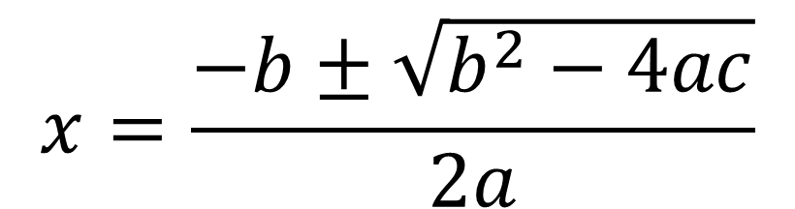
Kaavat kaavaeditorilla
$$x=\frac{−b±\sqrt{b^{2}−4ac}}{2a}$$

Slide 7

Kaavat kaavaeditorilla
$$y=\sqrt{3x^{2}+4x+2a}$$

Slide 8

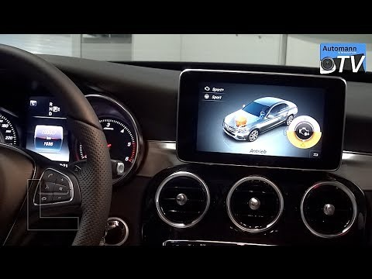
Ääni ja videot kalvolla

